Slide 1
Wat betekent erfelijkheidsonderzoek voor mij en mijn familie en wat als ALS erfelijk is?
Lynne Rumping, klinisch geneticus
Elisa de Bruijn, medisch maatschappelijk werker
Notes:
We willen het vandaag hebben over de stappen die een patient en eventueel familielid doorloopt voor erfelijkheidsonderzoek.
Wij werken in het ALS expertise centrum van Utrecht en vertellen jullie vandaag graag over de klinisch genetische zorg in het
ALS expertise centrum

Slide 2
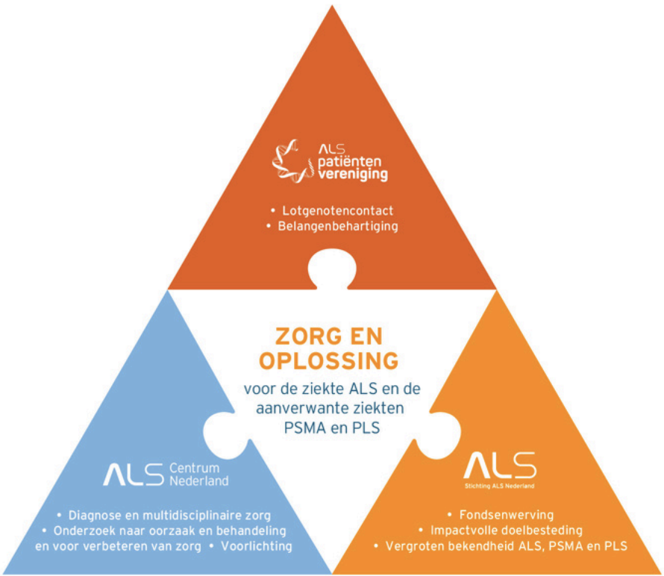
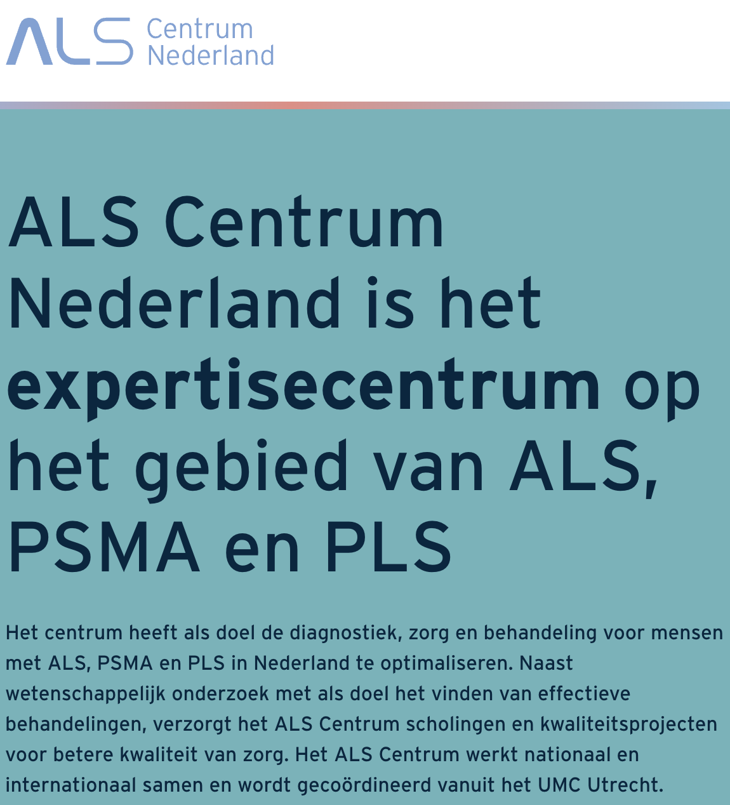
Notes:
In Nederland is er een mooie samenwerking tussen de ALS patientenvereniging voor belangenbehartiging, de stichting ALS Nederland voor met name fondsenwerving en het ALS centrum Nederland.
Het ALS centrum Nederland is het klinisch expertisecentrum en deze wordt gecoordineerd vanuit het UMC Utrecht. Hierbij zijn verschillende zorgverleners betrokken, van neurologen tot revalidatieartsen en klinisch genetici.
Vandaag wil ik het hebben over de klinische genetische zorg in het ALS expertisecentrum

Slide 3
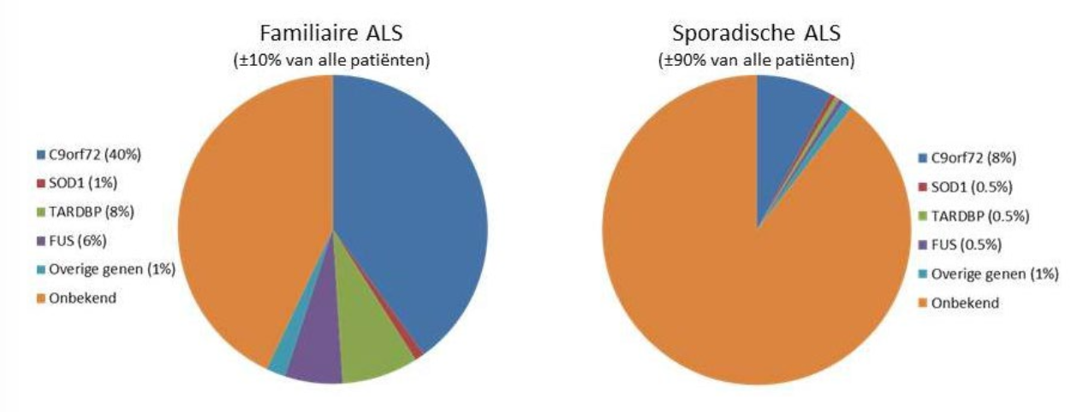
Genetica van ALS
ARPP21
ARPP21
DNA diagnostiek bij elke patiënt met ALS
Notes:
ALS komt grotendeels sporadisch in een familie voor. In dat geval wordt bij ongeveer 10% een genetische aanleg gevonden. De meest voorkomende oorzaak is een C9ORF72 repeat.
Als ALS in een familie meerdere malen voorkomt, dan is de kans om een genetische oorzaak te vinden vele malen groter, namelijk bij meer dan de helft van de families. Een groot deel van de erfelijkheid is dus nog onbekend.
De meeste genen erven autosomaal dominant over.
Bij elke persoon met ALS, en sinds kort ook PMSA en PLS, wordt genetisch onderzoek aangeboden.

Slide 4
ALS expertise centrum
NMZ spreekuur
Lab genetica
KLG-NEU
spreekuur
Bij elke patiënt
Bij ongunstige uitslag (kl 3/4/5)
Bij positieve familie anamnese
Diagnosestelling
DNA dx inzetten
Genetisch onderzoek
VUSSEN bespreking
Counseling
Informeren familieleden
familieleden
NEU-PST
spreekuur
KLG-PST
spreekuur
Bij ongunstige uitslag mogelijkheid
Notes:
En dan nu over de klinisch genetische zorg in het ALS expertise centrum. Ik heb de route die een patient bewandelt uitgetekend en zal die met jullie doorlopen.
We starten links bovenaan. Als bij een patient verdenking is op ALS, wordt diegene gezien op de ALS-poli van het NMZ spreekuur, met het streven binnen 2 weken na de verwijzing
.

Slide 5
NMZ spreekuur ALS poli
ALS jaarlijks bij 400-500 patiënten in NL
2 ALS-spreekuurdagen per week
Streven: “diagnose in 1 dag”
Anamnese, neurologisch onderzoek
EMG, bloedonderzoek, longfunctie, neuropsychologisch onderzoek
(opvragen) MRI, slikvideo, andere gegevens
Uitsluiten andere diagnoses
Notes:
Het doel van deze ALS-poli is om een zo snel mogelijke diagnose te stellen. Er wordt zelfs gestreefd naar een diagnose in 1 dag
Bij ongeveer 400 tot 500 patienten wordt jaarlijks in Nederland de diagnose ALS gesteld. Hiervan wordt 80% in het UMC Utrecht gezien.
Er zijn wekelijks 2 ALS spreekuurdagen waarop enkele patienten gedurdende de hele dag worden beoordeeld.
Ik noemde eerder al dat er geen klinische criteria zijn voor ALS en dat deze aandoening met uitsluiting van andere ziektebeelden wordt gesteld.
Met anamnese, neurologisch onderzoek, EMG en longfunctie onderzoek wordt nagegaan hoe goed het klinisch beeld past. Met neuropsychologisch onderzoek wordt gekeken of er cognitieve problemen zijn. Onder andere met bloedonderzoek wordt gezocht naar alternatieve oorzaken van de symptomen zoals infecties, intoxicaties, auto-immuunaandoeningen. Een MRI wordt deze dag niet gemaakt, maar de beelden worden wel herbeoordeeld.
----------------------------------------
Er wordt bloed afgenomen om andere ziekten te kunnen uitsluiten. Bloedtesten kunnen infecties van de hersenen en/of het ruggenmerg, hart- en vaatziekten, bloedingen, aangetaste bloedvaten, giftige stoffen die het zenuwstelsel aantasten en antilichamen die wijzen op een auto-immuunziekte detecteren. Door te testen op de aanwezigheid van chemische en metabole stoffen in het bloed kan worden ingeschat of iemand lijdt aan een bepaalde eiwitaandoening, een bepaalde vorm van spierdystrofie of een andere spieraandoening.
Neuropsychologische screening
Bij een deel van de mensen met ALS, PSMA en PLS komen veranderingen in denken en gedrag voor. Daarom wordt er ook een kort neuropsychologische screening afgenomen. Hierbij wordt er gekeken naar veranderingen in denken, stemming en gedrag. Het onderzoek bestaat uit een aantal testjes.
In Amsterdam UMC is ook een ALS centrum.

Slide 6
NMZ spreekuur ALS poli
Bij gestelde diagnose:
38 Multidisciplinaire ALS behandelteams in NL
ALS gespecialiseerde revalidatie-arts
Centrum thuisbeademing, fysiotherapeut, ergotherapeut, logopedist, diëtist en maatschappelijk werker.
Genetisch onderzoek wordt ingezet
Notes:
Als de diagnose ALS, PMSA of PLS gesteld is, dan wordt de patient verwezen naar een van de multidisciplinaire behandelteams in Nederland. De zorg wordt dan gecoordineerd door een ALS gespecialiseerde revalidatie arts en gepaste zorg wordt voor de patient geregeld.

Slide 7
ALS expertise centrum
NMZ spreekuur
Lab genetica
KLG-NEU
spreekuur
Bij elke patiënt
Bij ongunstige uitslag (kl 3/4/5)
Bij positieve familie anamnese
Diagnosestelling
DNA dx inzetten
Genetisch onderzoek
VUSSEN bespreking
Counseling
Informeren familieleden
familieleden
NEU-PST
spreekuur
KLG-PST
spreekuur
Bij ongunstige uitslag mogelijkheid
Notes:
Als de diagnose is gesteld wordt ook genetisch onderzoek ingezet door de neurologen.

Slide 8
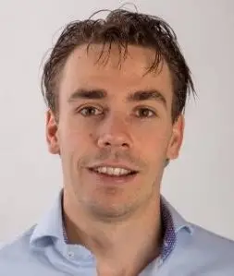
Laboratorium genetica
Nauwe samenwerking laboratorium specialist, neuroloog, klinisch geneticus
VUSSEN bespreking
Wouter Koole, laboratorium specialist genetica
Notes:
Dit genpanel wordt geanalyseerd door onze laboratorium specialist Wouter Koole.
Er is hierbij laagdrempelig overleg. Bijvoorbeeld over de waarschijnlijkheid van VUSSEN en wel het of niet rapporteren hiervan.
We kijken dan naar de genotype fenotype correlatie en of het gen bij het ziektebeeld past, naar de mogelijkheid tot segregatie en penetrantie.

Slide 9
ALS expertise centrum
NMZ spreekuur
Lab genetica
KLG-NEU
spreekuur
Bij elke patiënt
Bij ongunstige uitslag (kl 3/4/5)
Bij positieve familie anamnese
Diagnosestelling
DNA dx inzetten
Genetisch onderzoek
VUSSEN bespreking
Counseling
Informeren familieleden
familieleden
NEU-PST
spreekuur
KLG-PST
spreekuur
Bij ongunstige uitslag mogelijkheid
Notes:
Bij een positieve uitslag (dus bij het vinden van een klasse 3,4 of 5 variant) of bij een negatieve uitslag maar wel positieve familieanamnese, wordt de patient verwezen naar het combi spreekuur van de klinische genetica en neurologie.

Slide 10
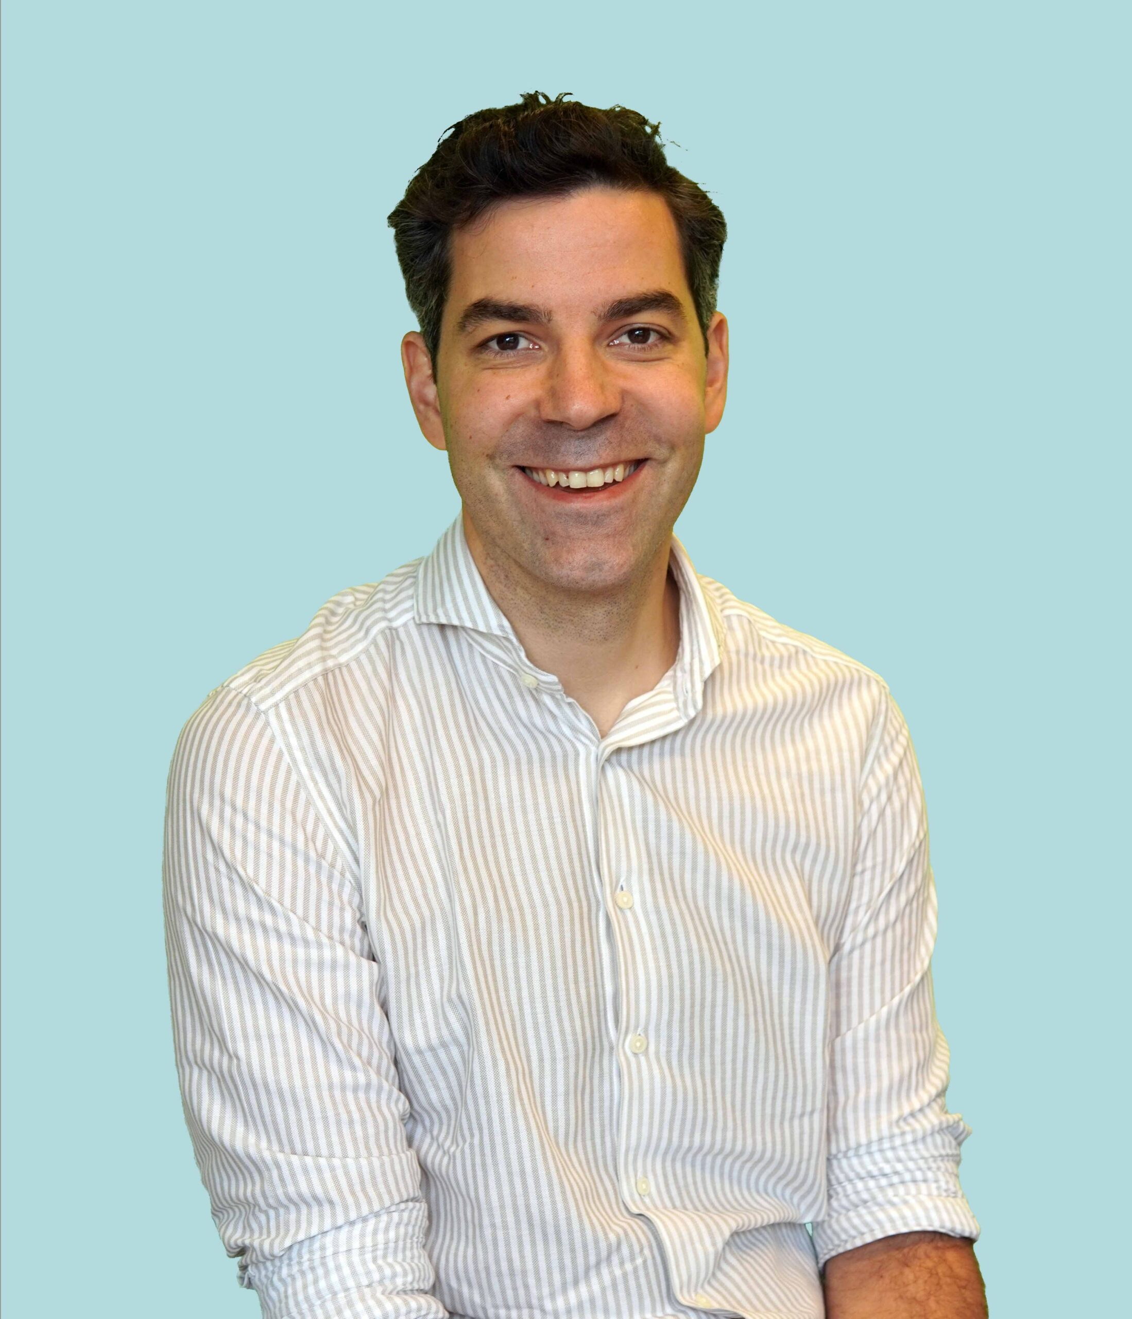
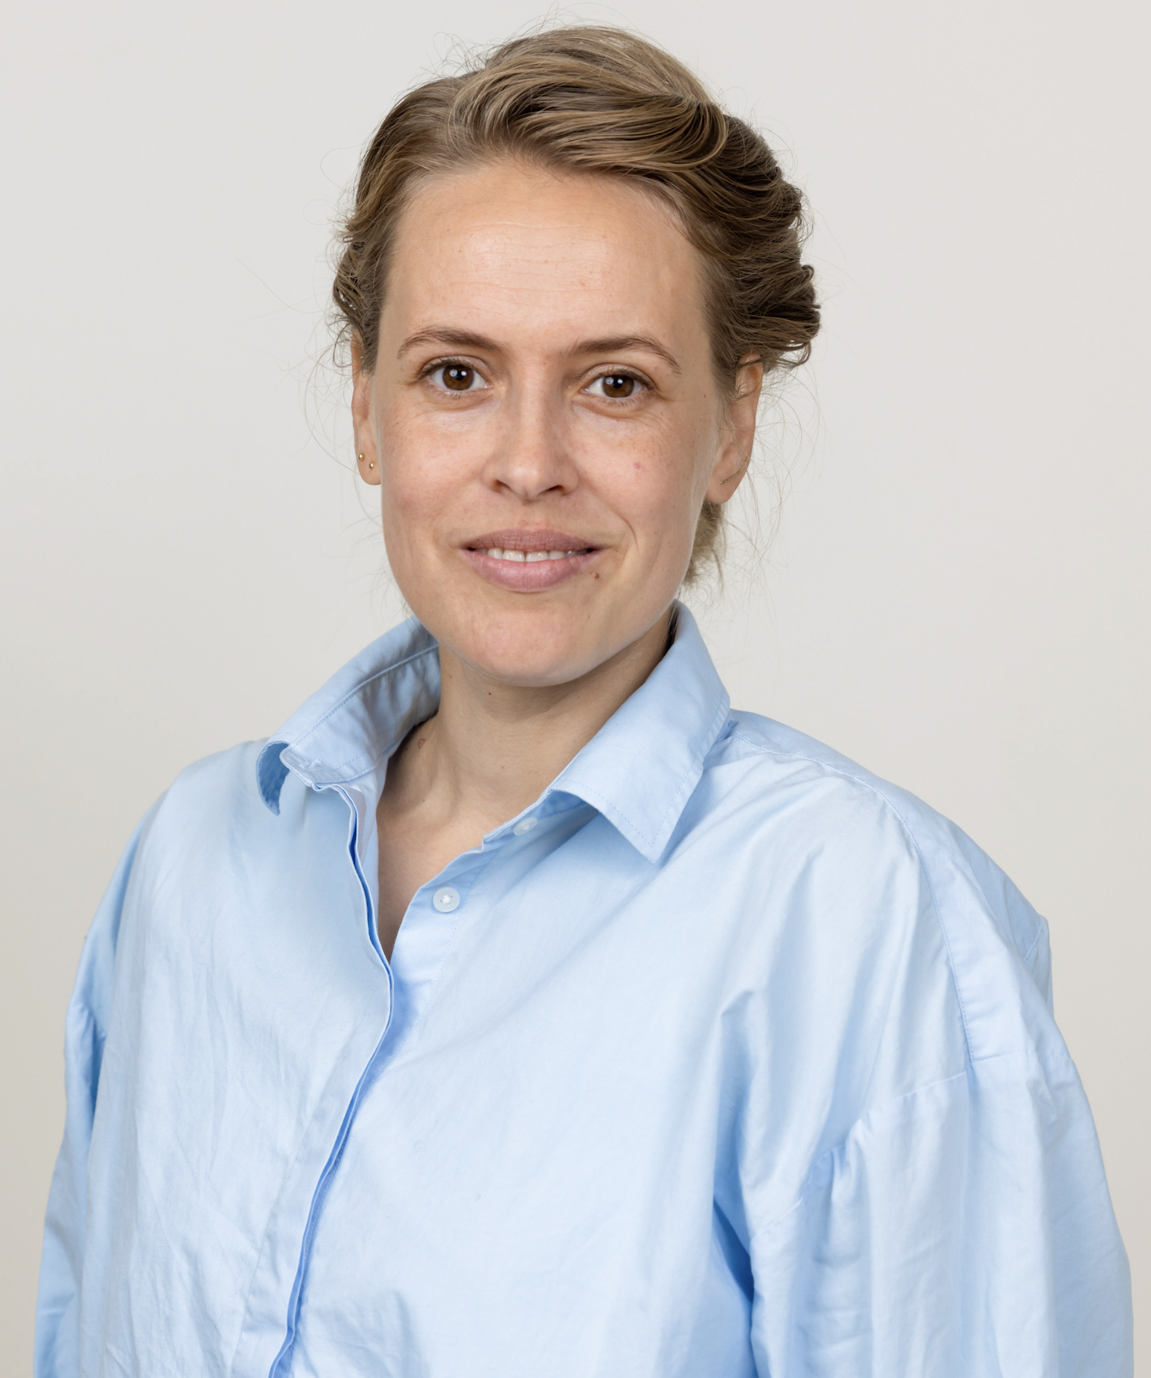
Combi spreekuur klinische genetica - neurologie
Ziektebeeld / prognose obv fenotype-genotype correlatie
Gentherapie, trials
Erfelijkheid
Familieleden informeren: stamboom, familiebrief, zn MMW
Vervolgafspraak
W. van Rheenen L. Rumping
Neuroloog Klinisch geneticus
Notes:
Hier bespreken we het ziektebeeld en de eventuele kans op FTD afhankelijk van de erfelijke aanleg die gevonden is
We bespreken de eventuele trials die lopen en mogelijkheden rondom gentherapie, ook afhankelijk van de erfelijke aanleg die gevonden is.
En natuurlijk de erfelijkheid en het informeren van familieleden. We maken een stamboom, een familiebrief ter ondersteuning en betrekken zo nodig medisch maatschappelijk werk. Enkele weken later hebben ze een vervolgafspraak met mij voor eventueel nagekomen vragen en om te bespreken of het is gelukt de familie te informeren.
En soms lukt dat niet, dan sturen wij als dat nodig is een directe familiebrief. Ter illustratie dat dit zinvol is, heb ik een casus van mijn collega.

Slide 11
ALS expertise centrum
NMZ spreekuur
Lab genetica
KLG-NEU
spreekuur
Bij elke patiënt
Bij ongunstige uitslag (kl 3/4/5)
Bij positieve familie anamnese
Diagnosestelling
DNA dx inzetten
Genetisch onderzoek
VUSSEN bespreking
Counseling
Informeren familieleden
familieleden
NEU-PST
spreekuur
KLG-PST
spreekuur
Bij ongunstige uitslag mogelijkheid
Notes:
Goed, als we dan de familie bereikt hebben, dan zien we de familieleden individueel op het combi spreekuur met de maatschappelijk werker en klinisch geneticus

Slide 12
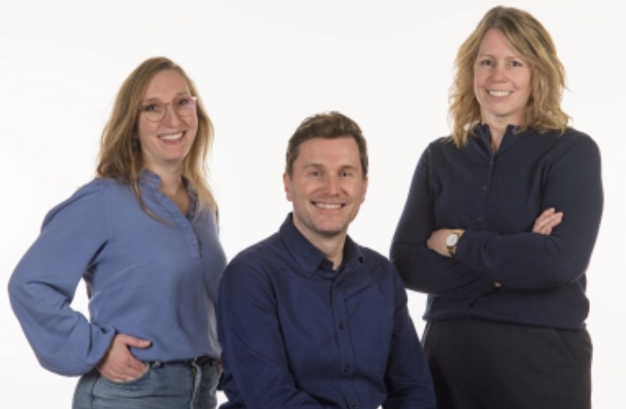
Combi spreekuur presymptomatisch onderzoek
Counseling gezonde at-risk familieleden
Ziektebeeld
Erfelijkheid en penetrantie
Behandelopties
Communicatie in het gezin:
https://als-centrum.nl/kennisbank/als-in-het-gezin/
Keuzevorming
Impact van een gunstige / ongunstige uitslag
Verzekeringen
Medisch maatschappelijk werk
Elisa de Bruijn
Stijn Wielemans
Marlinde Leuverink
Notes:
Hier counselen we de gezonde at-risk familieleden op het ziektebeeld, erfelijkheid, communicatie en keuzevorming.
We hebben een adequaat en betrokken team van medisch maatschappelijk werkers die deze keuzevorming verder begeleiden.

Slide 13
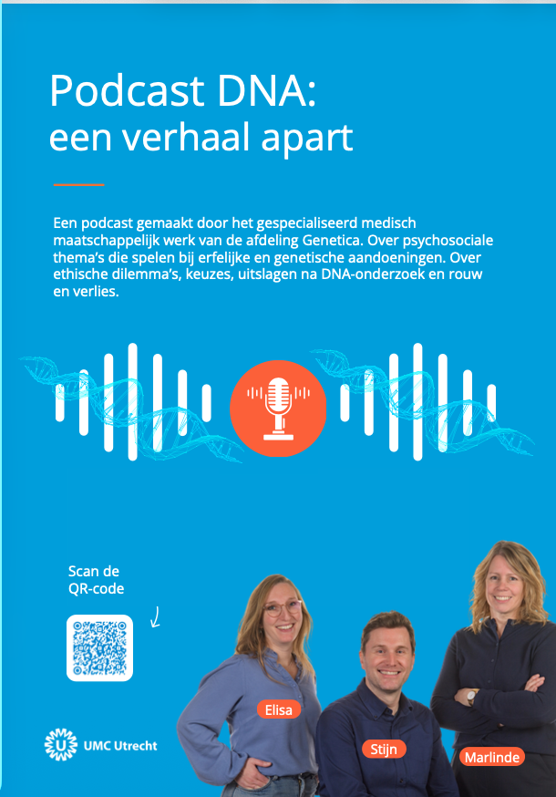
DNA: Een verhaal apart
Podcast van het UMC Utrecht, afdeling Klinische genetica.
Keuzeproces voor DNA-oz
Communicatie met kinderen
Omgaan met een ongunstige uitslag
Aflevering 2: Het keuzeproces
https://umcutrecht.buzzsprout.com/2116979/episodes/18317212-dna-een-verhaal-apart-aflevering-2-het-keuzeproces-voor-presymptomatisch-dna-onderzoek-deel-1
Aflevering 3: Een ongunstige uitslag
https://umcutrecht.buzzsprout.com/2116979/episodes/18354910-dna-een-verhaal-apart-aflevering-3-een-ongunstige-uitslag-na-presymptomatisch-dna-onderzoek-deel-2
*Ook op Spotify en Apple podcasts te beluisteren

Slide 14
Nieuw: presymptomatisch spreekuur NMZ
Doelgroep: presymptomatische dragers
Doel:
  opvolging, geruststelling, diagnose stelling (anamnese, neurologisch onderzoek, evt aanvullend onderzoek)
  update actuele onderzoeken en gen-therapieën
Notes:
Binnenkort start op het neuromusculair spreekuur een poli voor presymptomatische dragers. Dit wordt bewust op een andere dag georganiseerd dan de dag dat de klinische ALS patienten komen.
Doel hiervan is opvolging, eventuele deelname aan onderzoeken en updates over het beloop van onderzoeken en gentherapie

Slide 15
Meer informatie
www.Erfelijkheid.nl
https://www.erfelijkheid.nl/ziektes-en-dan/verzekeringen-en-erfelijke-ziektes
https://www.erasmusmc.nl/nl-nl/patientenzorg/centra/ftd-expertisecentrum
https://als-centrum.nl/

